Slide 1
为图像和视频加标题
2018.11

Slide 2

深度学习学院（DLI）
培训开发者、数据科学家和研究人员, 解决世界上极具挑战性的问题。
[ 实战培训 ]

Slide 3
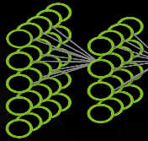
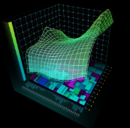
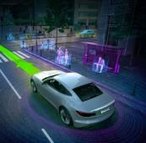

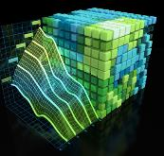
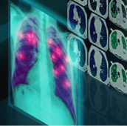




深度学习和加速计算培训
www.nvidia.cn/dli
深度学习基础系列
金融
自动驾驶
真 · 实战培训，云端完全配置的 GPU 实验环境
全球同步，与 等机构共创课程
系统化培训，提升解决行业实际问题的能力
NVIDIA “开发者认证”证书，构建职场竞争力
游戏开发
加速计算基础系列
医疗
微信关注
查看课程
数字内容生成
Notes:
右上角QR code，关注nvidia 开发者社区微信号，右下角DLI培训栏目，可以看到所有课程

Slide 4
实验结构

Slide 5
JUPYTER NOTEBOOK
notebook 起始页面包含以下内容的链接：
图像描述的 notebook
视频说描述的 notebook
参考实验 2 的 notebook

Slide 6
图像的描述

Slide 7
训练数据/网络
描述一张图像
Microsoft Common Object in Common (MSCOCO)
图片
为每张图像添加五句描述
VGG 16 网络
Visual Geometry Group：牛津大学计算机视觉组

Slide 8
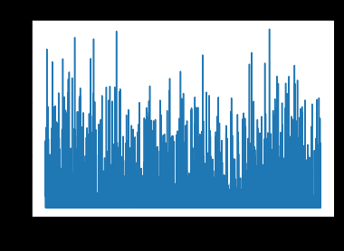
图像描述的工作流程
导入数据集
数据/像素到内容描述
特征向量 – FC7
将描述与图像进行匹配
将处理一个数据子集
预测下一个单词
与实验 2 相似
解析、标签化等。

Slide 9
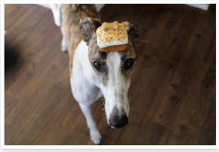
图像的描述
a
[0.2,0.001,5e-2,….,0.2,0.9,0,0,0,0,0,0,0,0,0,0]
图像 | 0 | 0 | 0 | 0 | 0 | 0 | 0 | 0 | 0 | 0
a | 1 | 0 | 0 | 0 | 0 | 0 | 0 | 0 | 0 | 0
dog | 0 | 0 | 0 | 0 | 1 | 0 | 0 | 0 | 0 | 0
with | 0 | 0 | 0 | 1 | 0 | 0 | 0 | 0 | 0 | 0
cake | 0 | 0 | 1 | 0 | 0 | 0 | 0 | 0 | 0 | 0
输入
W
递归层
h(t)
输出
[1,0,0,0,0,0,0,0,0,0]
a

Slide 10
图像描述的工作流程
构建网络 (RNN)
训练/建立模型
训练集图像的正确描述与预测值对比
生成验证集图像的描述
运行最后一个代码块，释放 GPU 显存

Slide 11
lAB 3 - 图像说明
X
预测
a | 1 | 0 | 0 | 0 | 0 | 0 | 0 | 0 | 0 | 0
cat | 0 | 0 | 0 | 0 | 1 | 0 | 0 | 0 | 0 | 0
is | 0 | 0 | 0 | 1 | 0 | 0 | 0 | 0 | 0 | 0
on | 0 | 0 | 1 | 0 | 0 | 0 | 0 | 0 | 0 | 0
the | 0 | 1 | 0 | 0 | 0 | 0 | 0 | 0 | 0 | 0
grass | 0 | 0 | 0 | 0 | 0 | 0 | 0 | 0 | 1 | 0
卷积
ReLU
池化
卷积
ReLU
池化
卷积
ReLU
池化
卷积
ReLU
池化
卷积
ReLU
全连接层
改进式参考 CNN 架构 CaffeNet 通用示意图（包含两个 LSTM 层）
LSTM 层
嵌入句
Long-term Recurrent Convolutional Networks for Visual Recognition and Description
Jeff Donahue、Lisa Anne Hendricks、Sergio Guadarrama、Marcus Rohrbach、Subhashini Venugopalan、Kate Saenko 和 Trevor Darrell

Slide 12
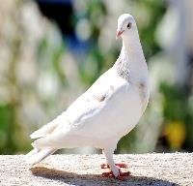
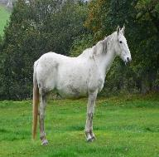
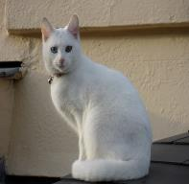
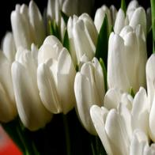
图片描述结果示例
CaffeNet | 一匹白马站在一片绿油油的草地上。
VGG | 一匹白马站在紧邻围墙的田野里。
CaffeNet | 一只白色的鸟站在沙滩上。
VGG | 一只小鸟站在地面上。
CaffeNet | 一只白猫坐在椅子上。
VGG | 一只白色的白猫躺在白色的椅子上。
CaffeNet | 桌子上有一堆香蕉。
VGG | 一束白色的花特写。
*此处所示结果均根据本篇论文的研究成果生成。
Long-term Recurrent Convolutional Networks for Visual Recognition and Description
Jeff Donahue、Lisa Anne Hendricks、Sergio Guadarrama、Marcus Rohrbach、Subhashini Venugopalan、Kate Saenko 和 Trevor Darrell

Slide 13
对视频的描述

Slide 14
训练数据/网络
视频的描述
Microsoft Research Video Description Corpus (MSVD)
大约 2000 个视频片段
对每个视频添加十句描述
VGG
Visual Geometry Group（牛津大学计算机视觉组）

Slide 15
生成视频描述的流程
导入数据集
视频的正确描述与其预测值对比
创建单个视频片段的均值向量
这将生成 FC7 层对每一帧的高级别的特征表达
与实验 2 的操作过程相似
将描述与特征进行匹配
将处理一个子数据集
预测描述的下一个单词
解析、标签化等。

Slide 16
生成视频描述的流程
构建网络 (RNN)
注意：在运行代码块前进行问题排查
训练/建立模型
注意：在运行代码块前进行问题排查
训练集图像的描述与其预测值对比
生成验证集视频的描述

Slide 17
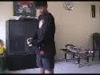
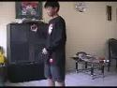
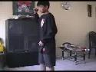
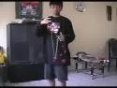
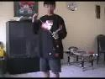
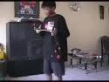
视频说明
VGG 网络
CNN
嵌入句
预测
A | 1 | 0 | 0 | 0 | 0 | 0 | 0 | 0 | 0 | 0
boy | 0 | 0 | 0 | 0 | 1 | 0 | 0 | 0 | 0 | 0
is | 0 | 0 | 0 | 1 | 0 | 0 | 0 | 0 | 0 | 0
playing | 0 | 0 | 1 | 0 | 0 | 0 | 0 | 0 | 0 | 0
the | 0 | 1 | 0 | 0 | 0 | 0 | 0 | 0 | 0 | 0
yoyo | 0 | 0 | 0 | 0 | 0 | 0 | 0 | 0 | 1 | 0
视频帧
提取的特征
向量 – fc7
特征向量均值
LSTM 层
Translating Videos to Natural Language Using Deep Recurrent Neural Networks
Subhashini Venugopalan、Marcus Rohrbach、Jeff Donahue、Raymond Mooney、Trevor Darrell 和 Kate Saenko

Slide 18
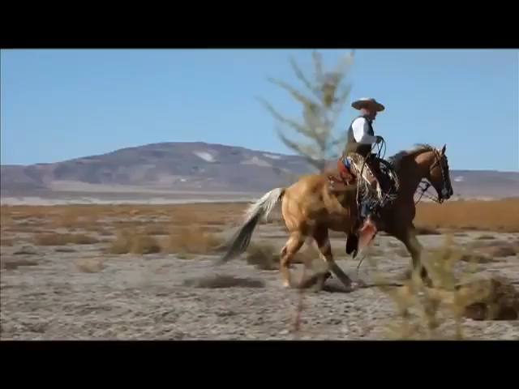
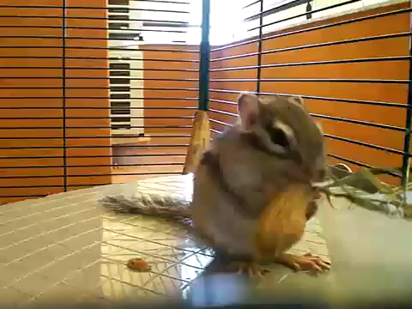
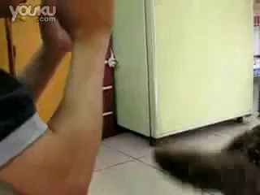
视频说明
一个人正在骑马
一只动物正在进食
一只狗站着
MSVD - Collecting Highly Parallel Data for Paraphrase Evaluation
David L.Chen 和 William B.Dolan
Translating Videos to Natural Language Using Deep Recurrent Neural Networks
Subhashini Venugopalan、Marcus Rohrbach、Jeff Donahue、Raymond Mooney、Trevor Darrell 和 Kate Saenko

Slide 19
结语
生成图像和视频的描述基于以下两篇论文
Translating Videos to Natural Language Using Deep Recurrent Neural Networks
Long-term Recurrent Convolutional Networks for Visual Recognition and Description
有多种可用于生成图像和视频描述的方法 – 此处仅使用了一种

Slide 20

更多资源
学习 DLI 更多课程
加入开发者社区
在线自主培训 或 有讲师指导的培训
www.nvidia.cn/DLI
https://developer.nvidia.com/join
选择适当的软件、GPU 和资源加速应用
www.nvidia.com/deeplearning/developer
及时获取
最新 DLI 课程和开发者资源
关注微信公众号
NVIDIA 开发者社区
培训咨询
添加微信朋友
DLIChina

Slide 21




DLI 培训合作伙伴
DLI Service Delivery Partners–Education Services (SDP-ES) in China
（合作伙伴排名无先后，按英文名称字母排序）

Slide 22
www.nvidia.cn/DLI

